Slide 1
Les feuilles de style Qt
Aurélien Gâteau
aurelien.gateau@free.fr

Slide 2
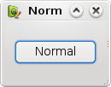
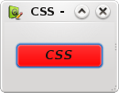
Introduction
Un bouton normal
Un bouton "stylé"
#cssButton {
background-color: red;
font-weight: bold;
font-style: italic;
}

Slide 3
Appliquer une feuille de style
Sur un widget précis
QWidget::setStyleSheet(const QString&);
Note : s'appliquera aussi aux enfants de ce widget.
On peut aussi utiliser Designer.
Sur toute l'application
QApplication::setStyleSheet(const QString&);
Depuis la ligne de commande
application -stylesheet fichier.css (Qt)
application --stylesheet fichier.css (KDE)

Slide 4
Sélecteurs
La syntaxe est similaire à la syntaxe CSS2.
Une instance précise
#cssButton {}
Toutes les instances d'une classe et des classes dérivées
QPushButton {}
Toutes les instances d'une classe, mais pas ses classes dérivées
.QListView {}
N'affectera pas les instances de QListWidget.
Tous les widgets
* {}

Slide 5
Sélecteurs avancés
Instances filles d'une autre
QDialog QLineEdit {}
Tous les QLineEdit qui sont à l'intérieur d'une boîte de dialogue.
Sélection sur une propriété
QPushButton[flat="true"] {}
Tous les boutons plats.

Slide 6
Exemples
Créer un widget "titre"
Accéder aux couleurs systèmes
Utiliser les propriétés dynamiques
Créer un système de thèmes

Slide 7
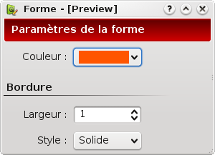
Créer un widget "titre"
#titre {
background-color:
qlineargradient(
x1: 0, y1: 0,
x2: 0, y2: 1,
stop: 0 #c00,
stop: 0.1 #600,
stop: 0.9 #c00,
stop: 1 #600
);
border: 1px solid white;
border-bottom-left-radius: 4px;
border-bottom-right-radius: 4px;
padding: 6px;
font-weight: bold;
color: white;
}
#bordure {
margin-top: 12px;
margin-bottom: 6px;
font-weight: bold;
border-bottom: 1px solid
qlineargradient(
x1: 0, y1: 0,
x2: 1, y2: 0,
stop: 0 black,
stop: 0.8 transparent
);
}

Slide 8
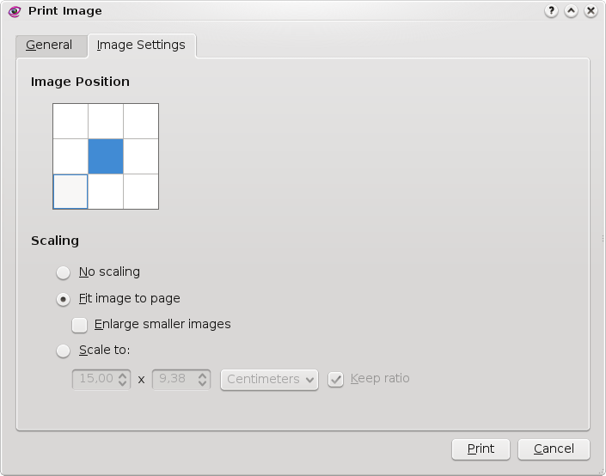
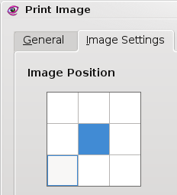
Couleurs systèmes
QFrame {
background-color: palette(mid);
border: 1px solid palette(dark);
}
QToolButton {
border: none;
background: palette(base);
}
QToolButton:hover {
background: palette(alternate-base);
border: 1px solid palette(highlight);
}
QToolButton:checked {
background-color: palette(highlight);
}

Slide 9
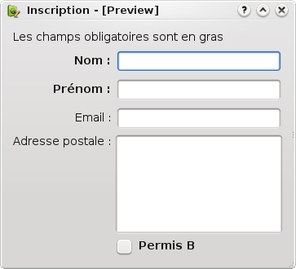
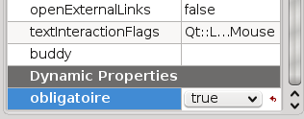
Propriétés dynamiques
Designer
CSS
*[obligatoire="true"] {
font-weight: bold;
}

